Slide 1
Муниципальное автономное дошкольное образовательное учреждение
«Центр развития ребенка - детский сад № 48».
                Здоровьесберегающие технологии в работе с детьми дошкольного возраста.
Выполнила: воспитатель
МАДОУ «ЦРР-Д/С 48»
Ковалева Э.А

Slide 2
В. А. Сухомлинский сказал: «Я не боюсь еще и еще раз повторить: забота о здоровье – это важнейший труд воспитателя. От жизнерадостности, бодрости детей зависит их духовная жизнь, мировоззрение, умственное развитие, прочность знаний, вера в свои силы».

Slide 3
Цель;
-Помочь детям и родителям в сохранении здоровья ,посредством использования массажных ковриков и дорожек.
Задачи;
-Формировать интерес у детей к выполнению физических упражнений с использованием массажного оборудования.
-Способствовать правильному формированию опорно-двигательного аппарата и основных движений.
-Привлечь родителей к сохранению здоровья с использованием данного оборудования.

Slide 4
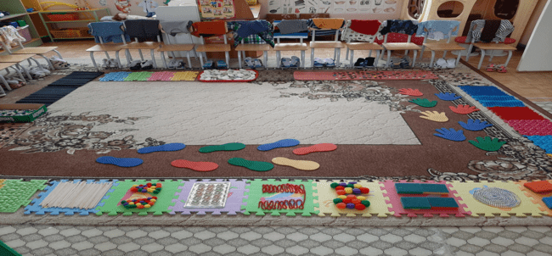
Массажные коврики –дорожки в нашей группе.

Slide 5
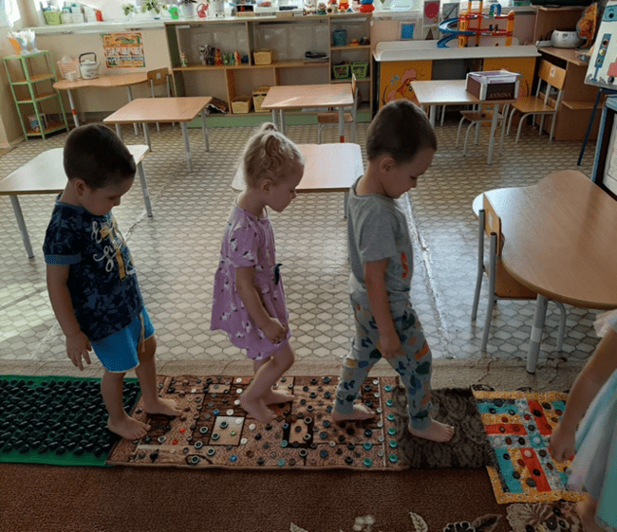
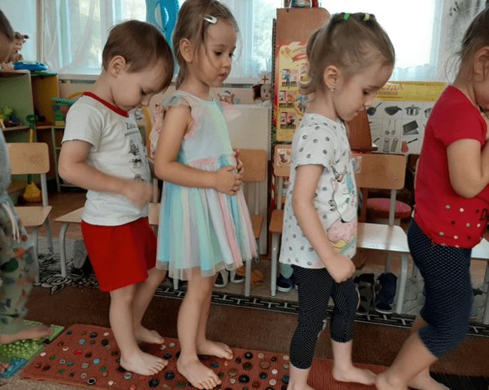
физкультурное занятие.

Slide 6
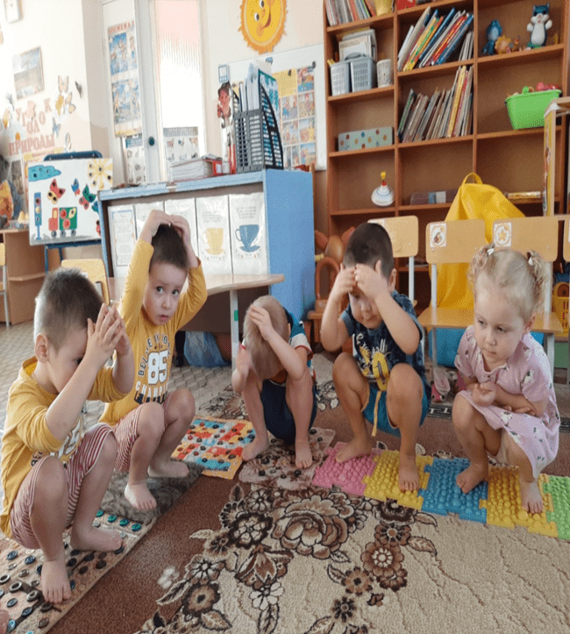
Игры с использованием массажных ковриков.
Жук-жук
Жук-жук, где твой дом? – 2раза (дети стоят на коврике и качаются из стороны в сторону).
Мой дом под кустом, под берёзовым листом – (детки приседают, а ручки над головой держат).
Зайчики бежали – (детки прыгают по коврику, следим, чтобы вся стопа ребенка участвовала в процессе)
Домик поломали – (остановились и качаем головой)
Жу-жу-жу-жу, я на веточке сижу – раскачиваемся из стороны в сторону).

Slide 7
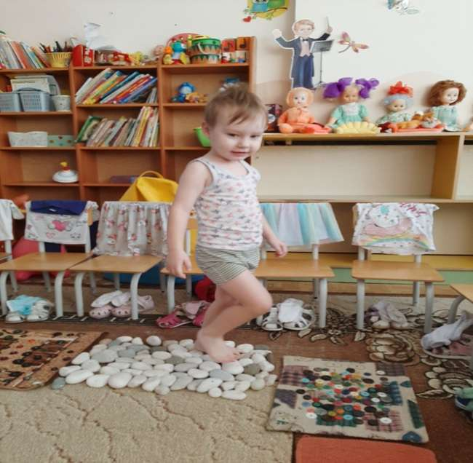
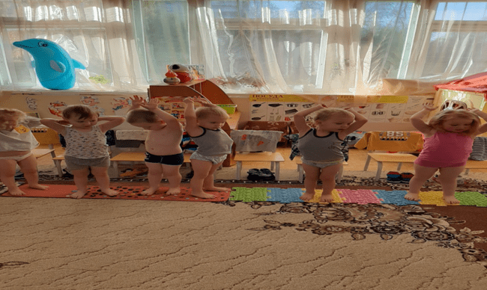
Гимнастика после сна .

Slide 8
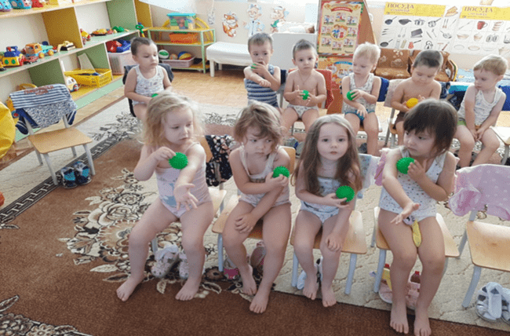
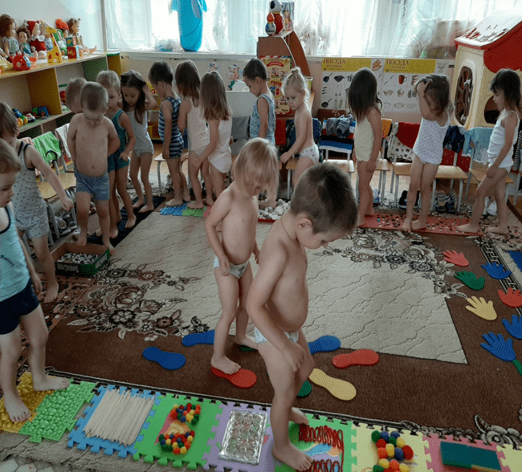
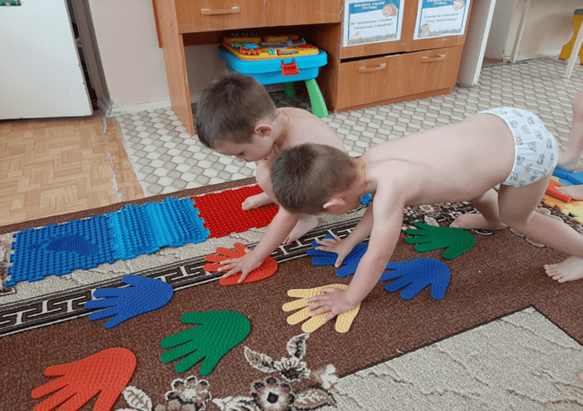

Slide 9
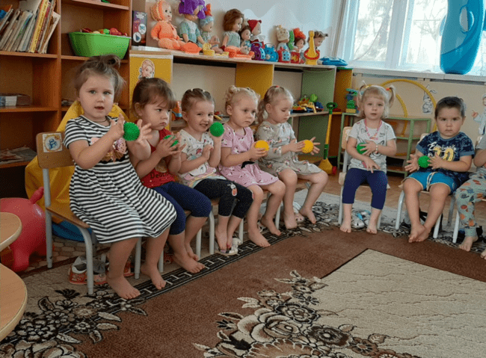
Массажные мячи.
Гладь мои ладошки, еж!
Ты колючий, ну и что ж?
Я хочу тебя погладить!
Я хочу с тобой поладить!
(Катаем мячик между ладошками, гладим его,
дотрагиваемся пальцами до отдельных "колючек".
Можно катать стопой по полу, заменив "ладошки"
на "ножки", делать массаж тела,

Slide 10
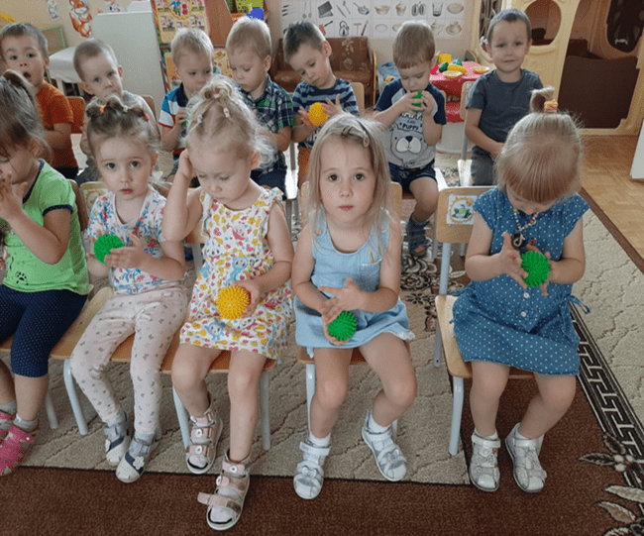
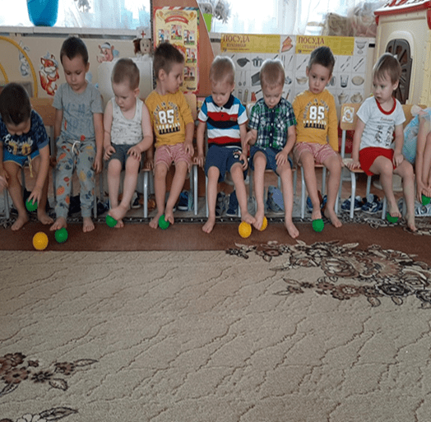

Slide 11
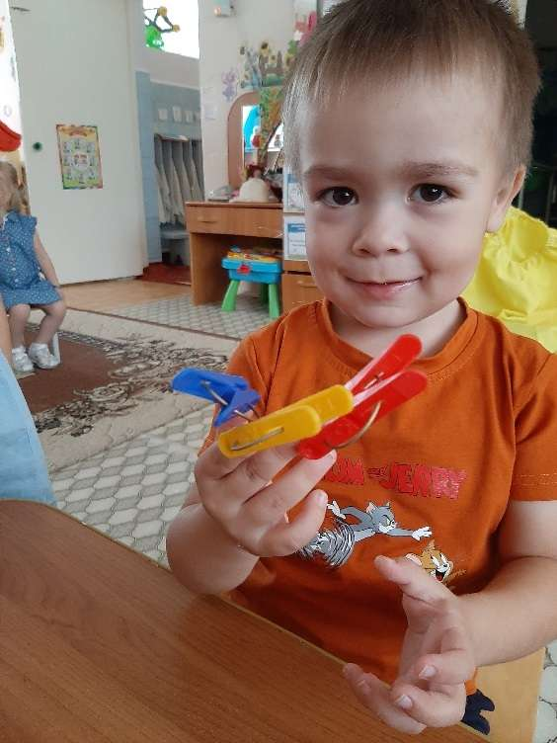
Массаж прищепками.
Кусается сильно котёнок-глупыш,
Он думает: это не палец, а мышь.
—Но я же играю с тобою, малыш!
—А будешь кусаться — скажу тебе «кыш!

Slide 12
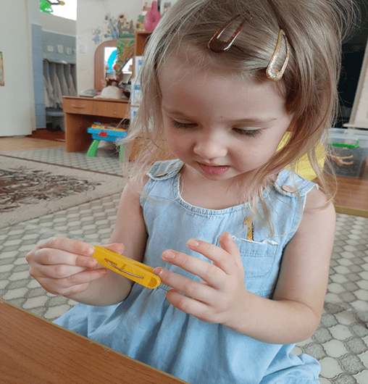
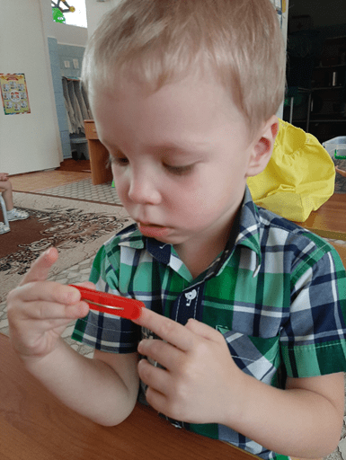

Slide 13
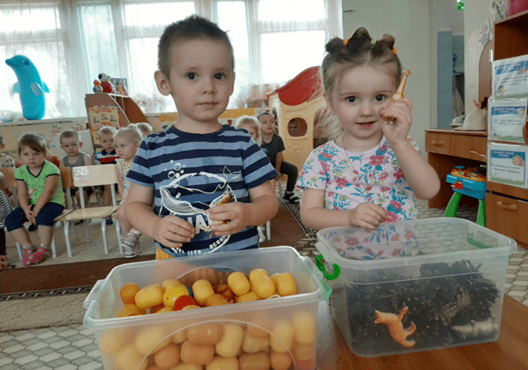
Массаж кистей и пальцев рук.
Дружно пальчики сгибаем,
Крепко кулачки сжимаем.
Раз, два, три, четыре, пять –
Начинаем разгибать.

Slide 14
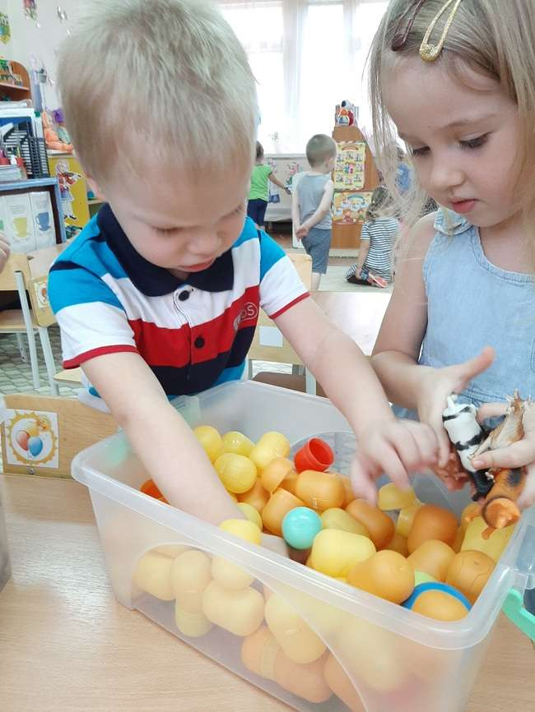
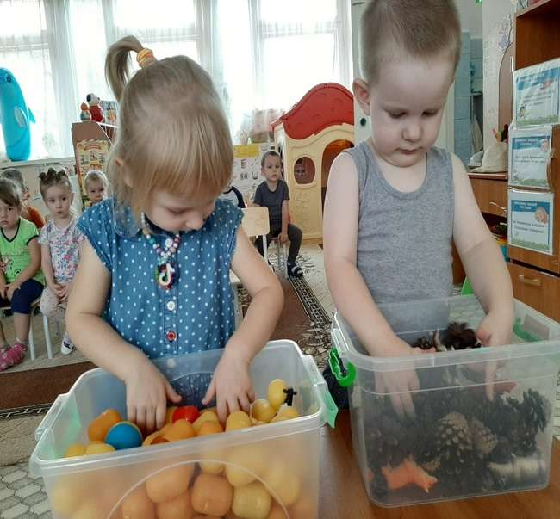

Slide 15
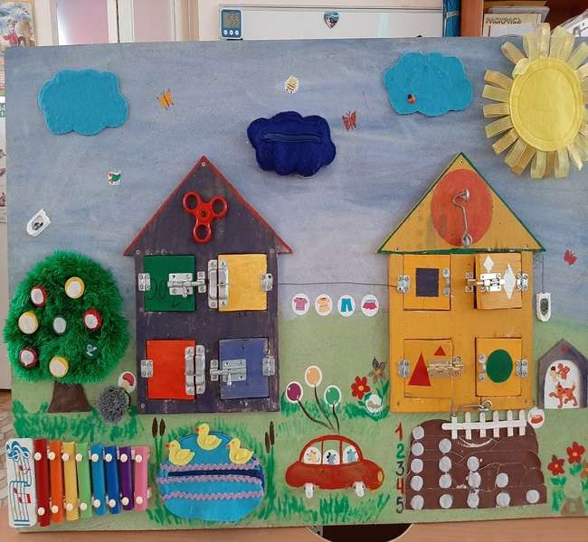
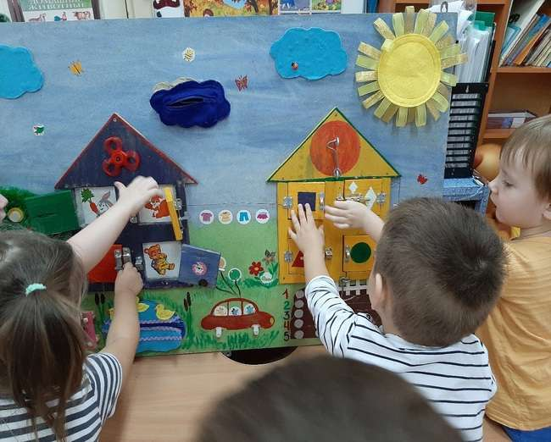
Бизиборд.

Slide 16
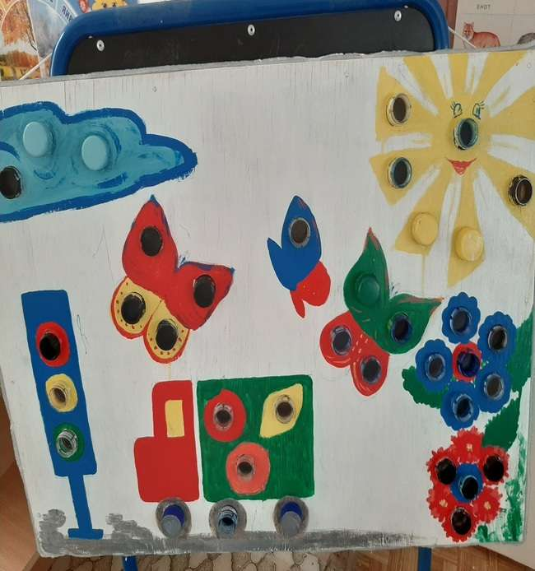
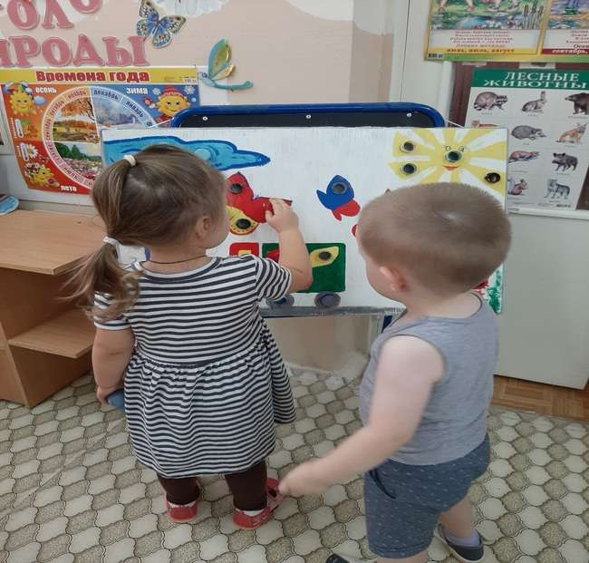

Slide 17
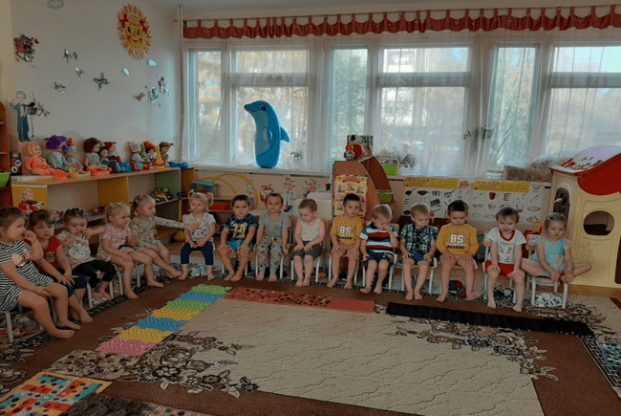
Группа №1.

Slide 18


